Slide 1



Car Reviews
Basi di Dati 2
SISTEMA NOSQL PER LA GESTIONE E L’ANALISI DI RECENSIONI DI AUTOMOBILI

Slide 2

Obiettivo del progetto
Creare un'applicazione CRUD che analizzi modelli di auto e relative recensioni.
Utilizzare un database No-SQL (MongoDB).
Collegare due collezioni tramite un attributo condiviso (id_car).
Integrare un'interfaccia utente con Flask.
Rispettare il paradigma BASE e il Teorema CAP.

Slide 3

Dataset utilizzati
I dati utilizzati per il progetto sono pubblici e liberamente accessibili:
Auto: Cardataset - Kaggle
Recensioni: Edmunds Consumer Car Reviews - Kaggle
Abbiamo lavorato con:
Un dataset unico contenente tutte le auto disponibili
Più dataset di recensioni, suddivisi per marca

Slide 4

Pulizia e Integrazione dei Dataset
Unione di tutti i file di recensioni in un unico DataFrame.
Generazione di un ID univoco per ogni auto (id_car) e per ogni recensione (id_review).
Le recensioni non contenevano riferimenti diretti alle auto, quindi:
- Abbiamo estratto marca, modello e anno dal titolo del veicolo.
Assegnazione dell’id_car corretto a ogni recensione, usando la mappatura.
Creazione di un dizionario di mappatura (Make, Model, Year) → id_car.
Rimozione delle recensioni che non corrispondevano ad alcuna auto nel dataset principale.

Slide 5
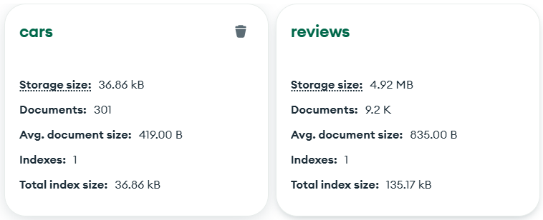
Struttura del database MongoDB
Due collezioni:
- cars: rappresenta i modelli di auto
- reviews: rappresenta le recensioni
Collegamento semantico: reviews.id_car → cars.id

Slide 6



Architettura dell’applicazione
Backend: Flask (Python)
Database: MongoDB
CRUD + JOIN simulato tra collezioni
UI minimale per inserimento e visualizzazione dati

Slide 7
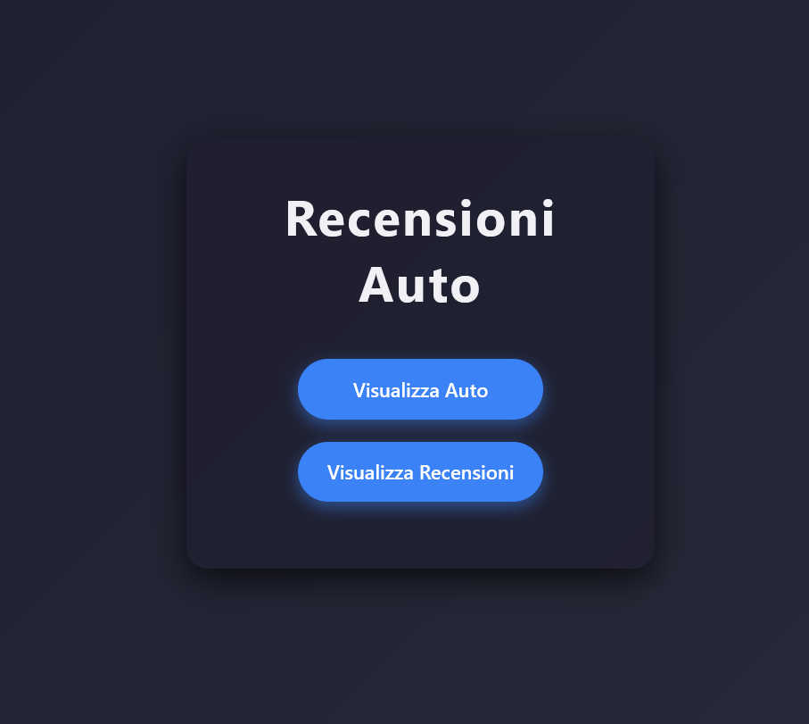
Interfaccia Utente (UI)

Slide 8
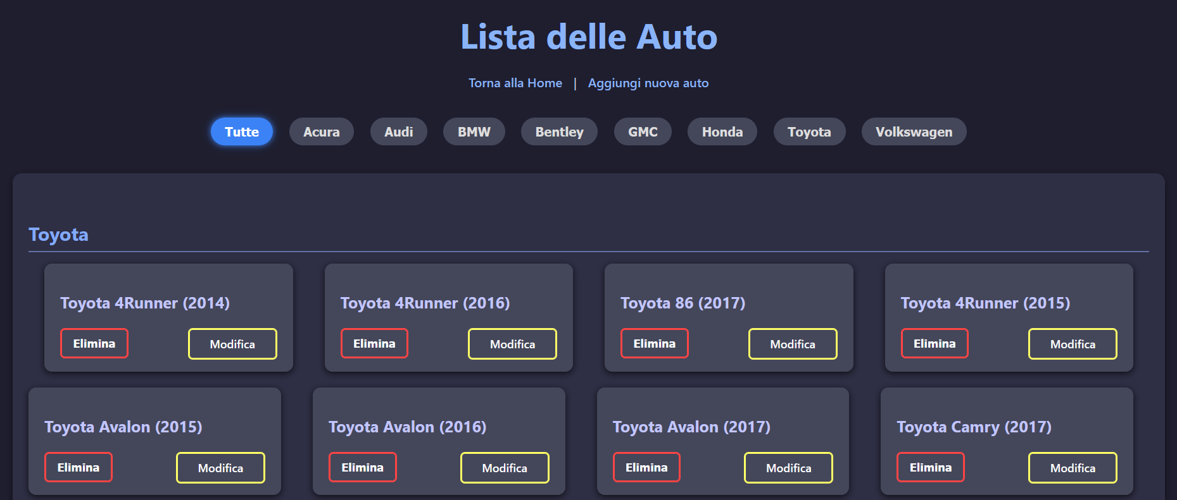

Slide 9
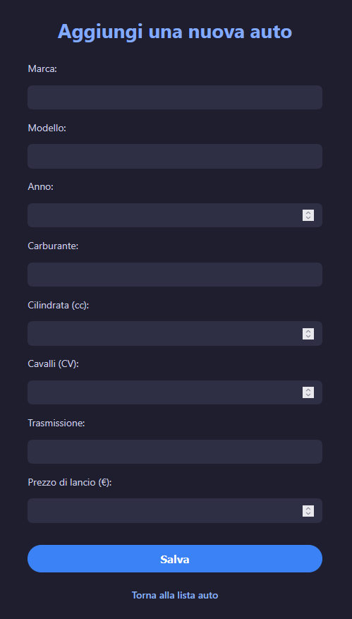
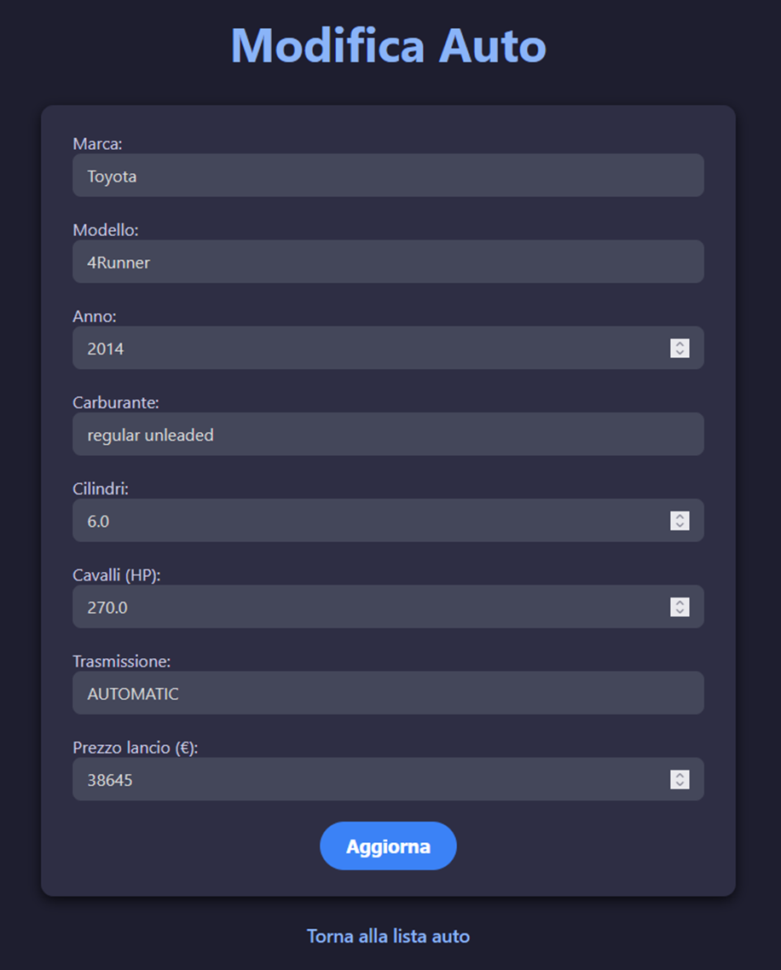
Modifica auto
Inserimento auto

Slide 10
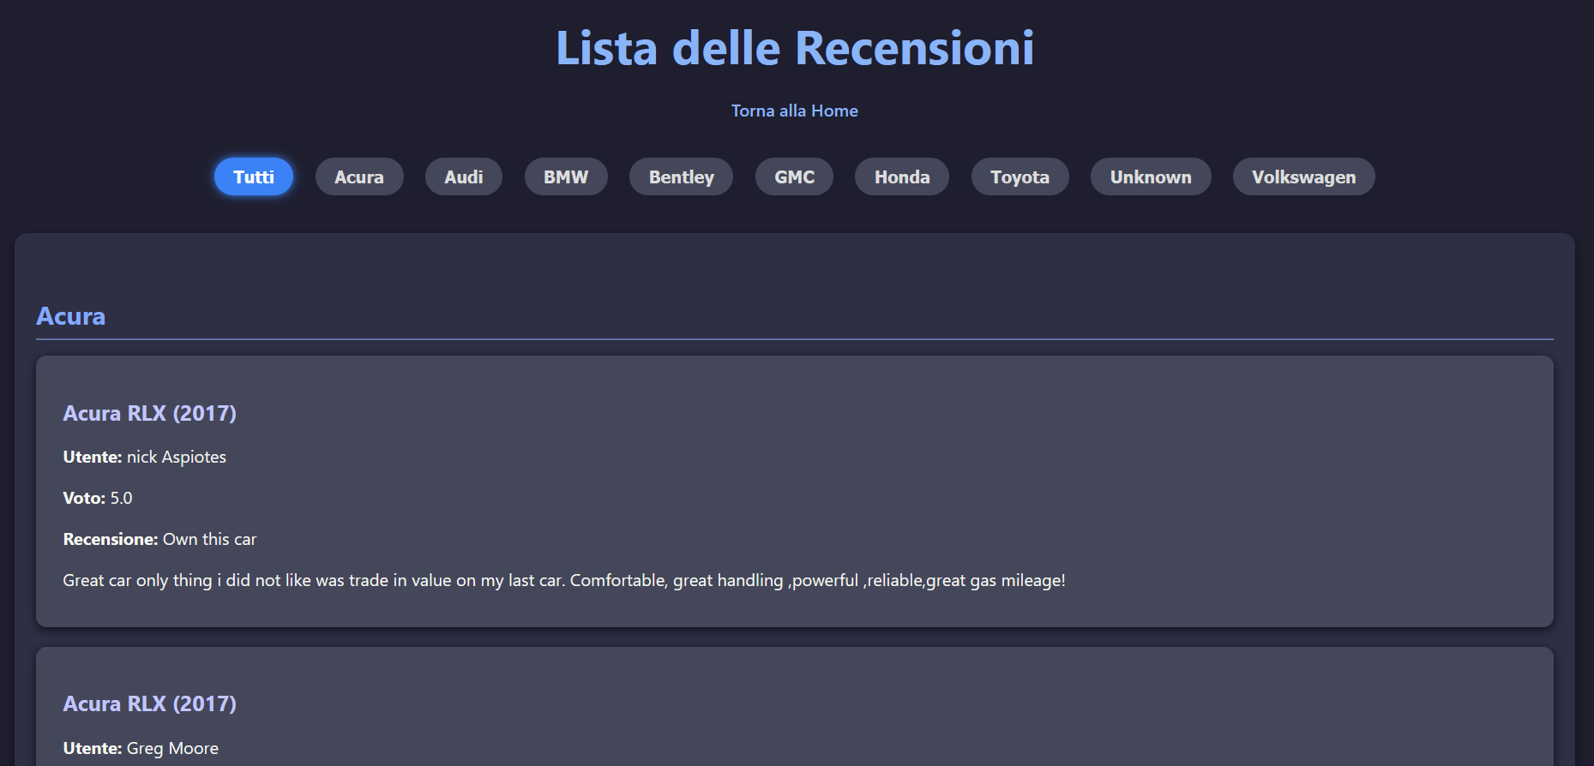

Slide 11
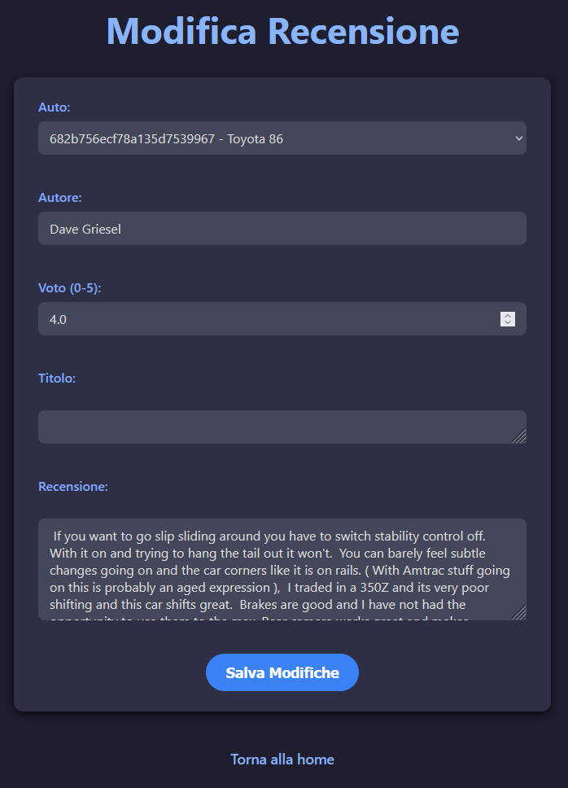
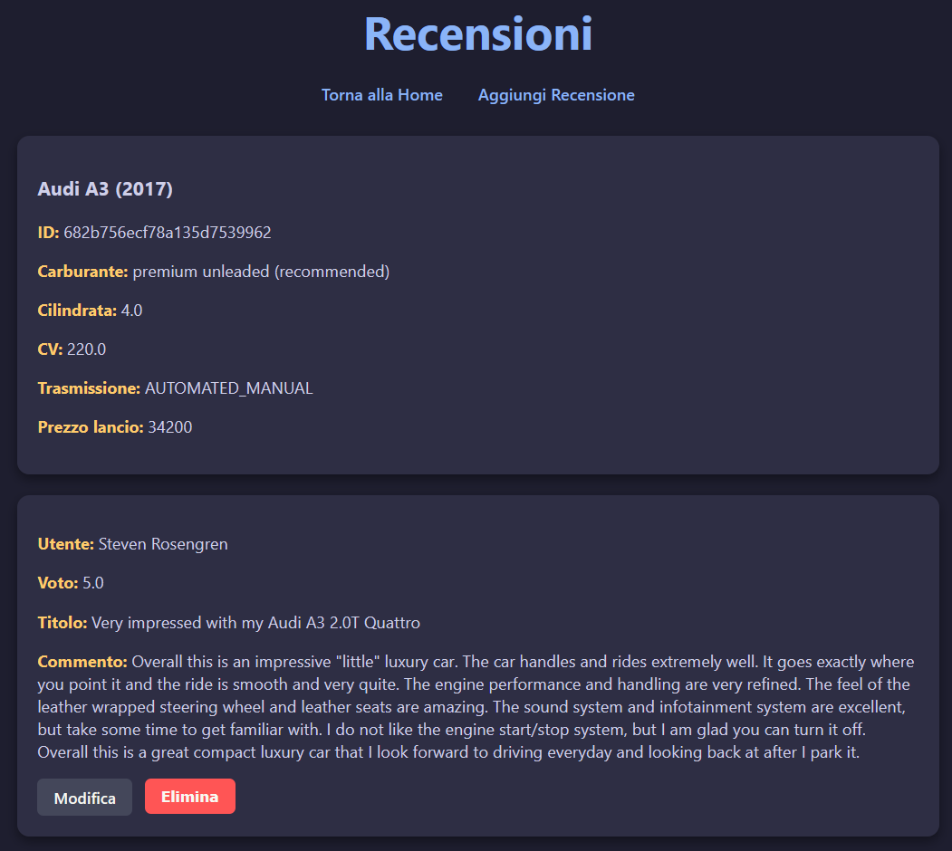
Visualizza recensioni
Modifica recensione

Slide 12
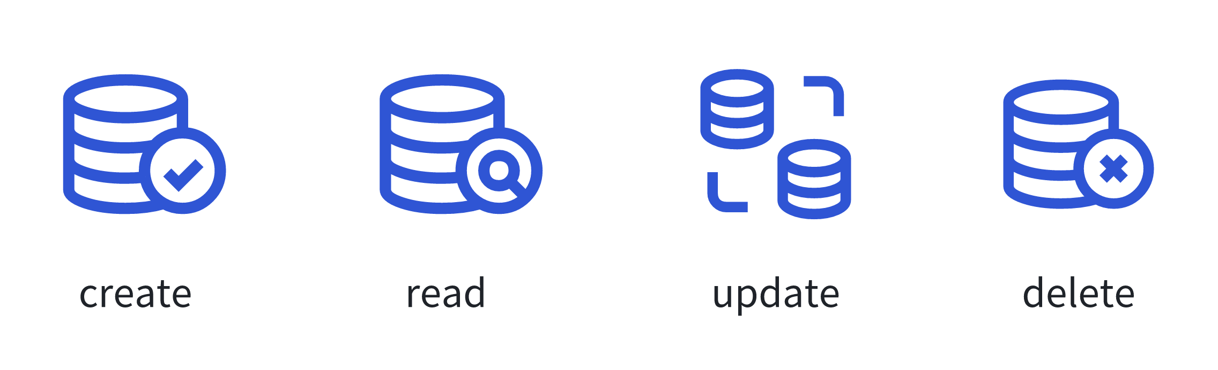
Operazioni CRUD
C → aggiunta auto o recensione
R → visualizzazione modelli, dettagli, recensioni
U → modifica informazioni auto o recensioni
D → rimozione auto o recensioni

Slide 13
Operazione di JOIN
Associare a ogni recensione i dati del veicolo recensito (make, model, year)
Visualizzare le recensioni raggruppate per marca.

Slide 14

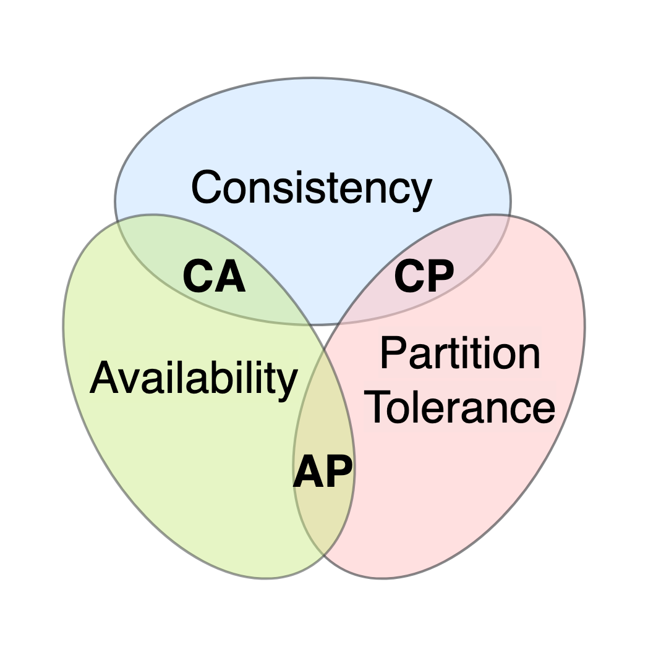
Aspetti teorici
Teorema CAP:
Il sistema garantisce:
A (Availability): il sistema è sempre accessibile.
P (Partition Tolerance): resta operativo anche in caso di rete instabile.
Sacrifica C (Consistency): i dati possono non essere subito sincronizzati su tutti i nodi.
Proprietà BASE:
Basically Available: il sistema risponde sempre alle richieste.
Soft State: lo stato del DB può cambiare nel tempo senza input esterni.
Eventual Consistency: i dati diventano consistenti col tempo.
MongoDB adotta il modello BASE → priorità a disponibilità e flessibilità rispetto alla consistenza immediata.

Slide 15

Requisiti del progetto: soddisfatti
Requisito | Soddisfatto?
Uso di dataset reali
CRUD
JOIN
UI
BASE/CAP

Slide 16
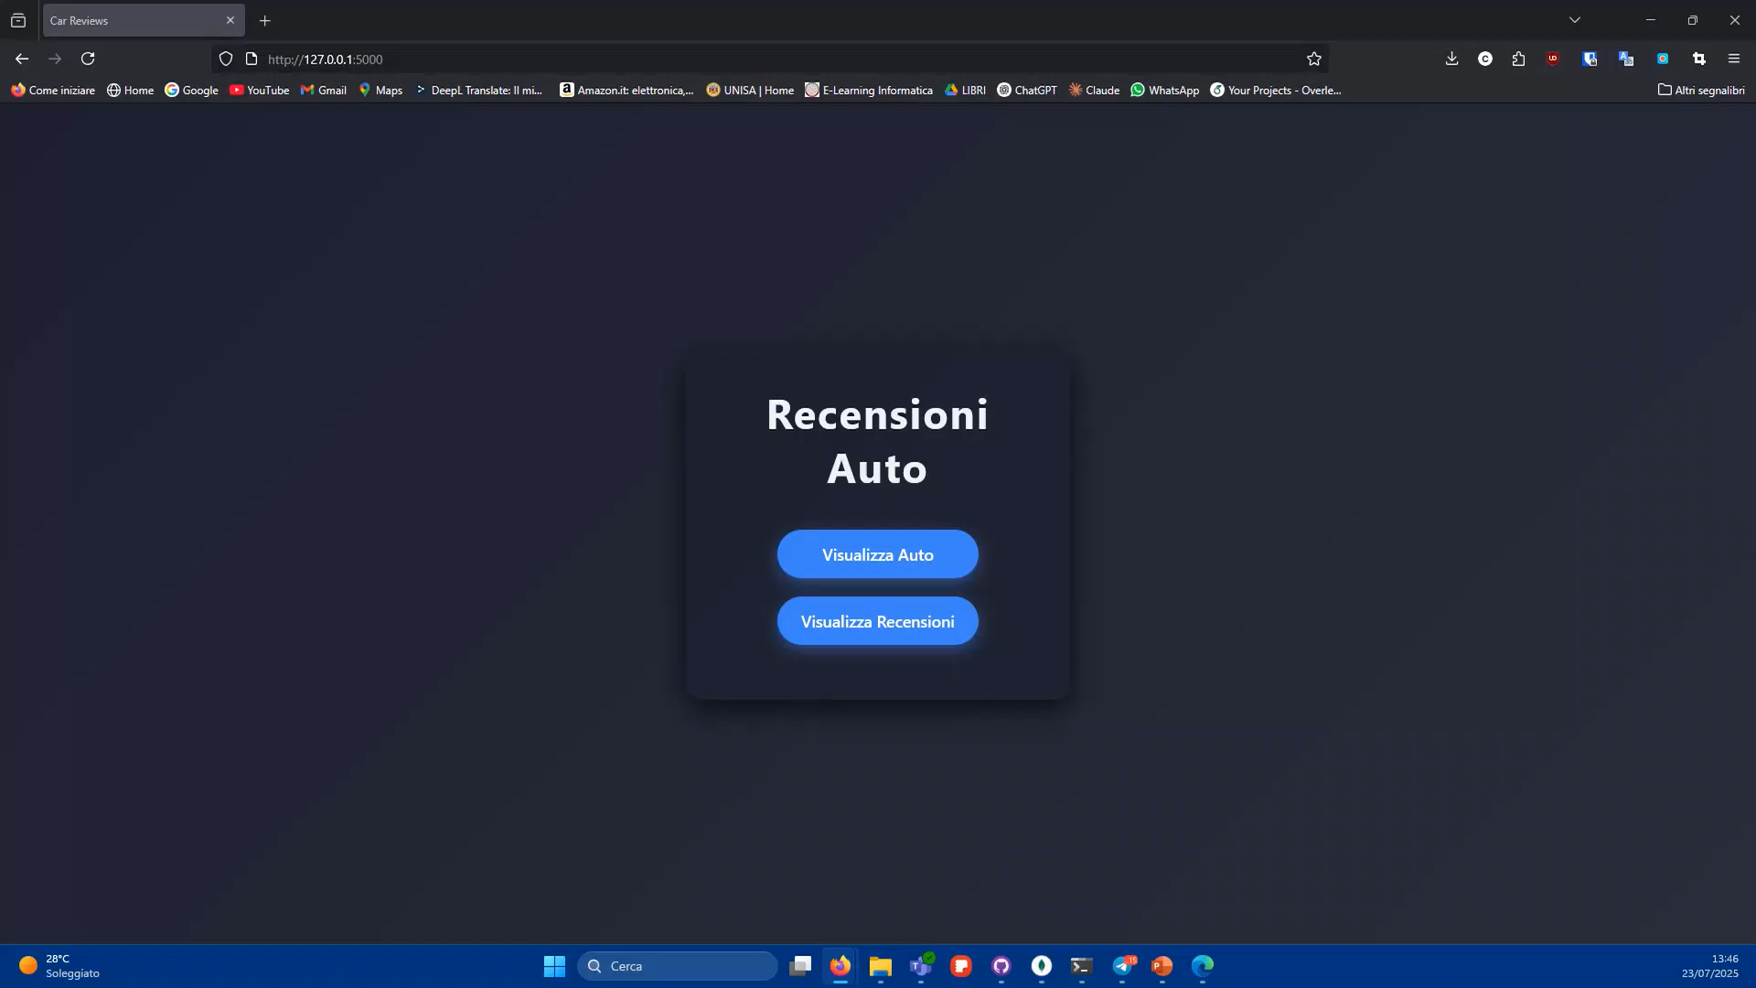
Esecuzione del progetto

Slide 17

Grazie per l’attenzione!
https://github.com/cost-02/ProgettoBD2
Costantino Paciello
Andrea Salurso

